Slide 1
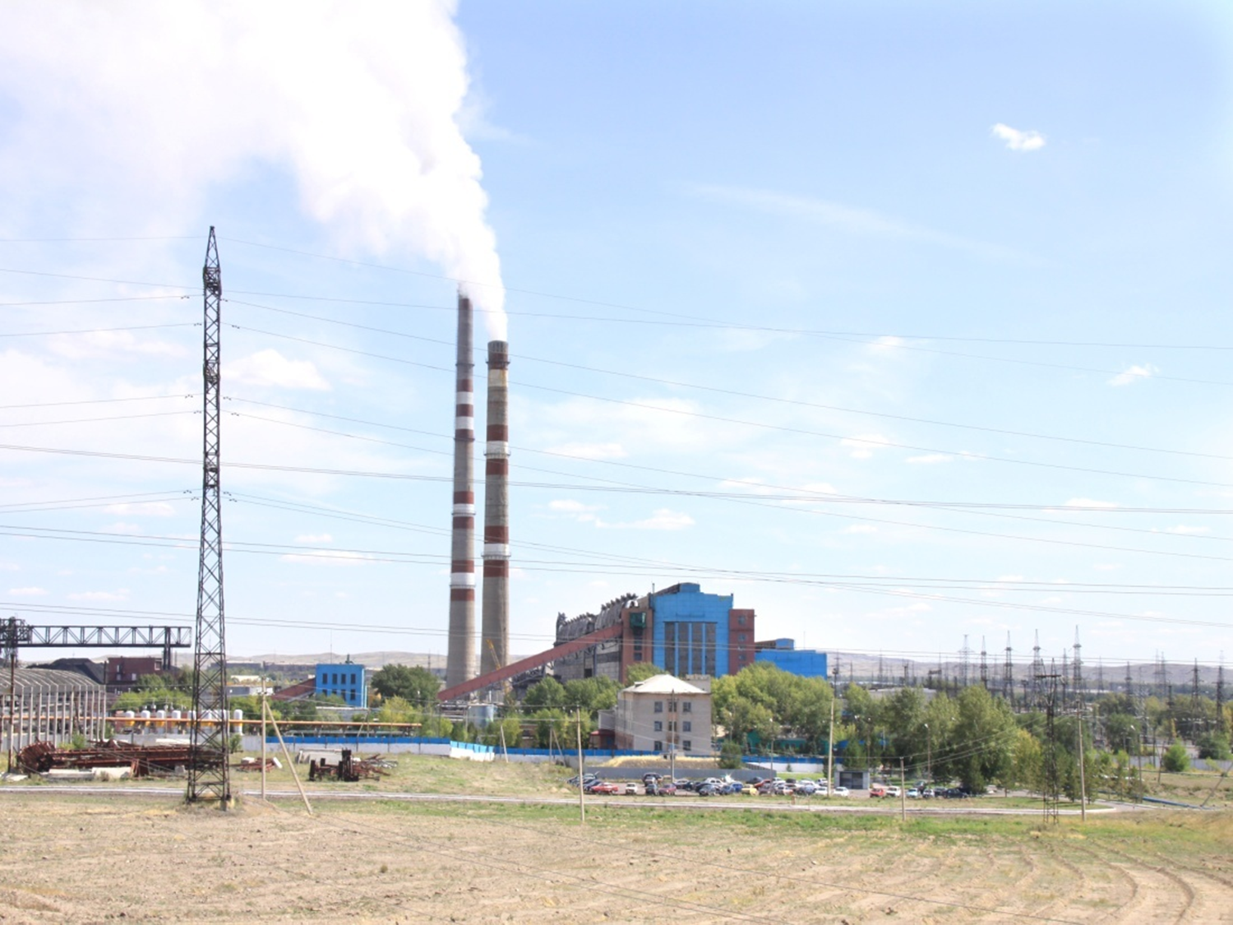
ЦТВЭС
ТОО «Главная распределительная энергостанция Топар»
Отчет о деятельности по предоставлению регулируемых услуг
за 1 полугодие 2023г

Slide 2
Общая информация о ЦТВЭС ТОО ГРЭС п. Топар
Общая информация о ГРЭС п. Топар
Цех тепловодоэнергоснабжения (ЦТВЭС) входит в состав ТОО «Главная распределительная энергостанция Топар».
Основной деятельностью ЦТВЭС является обеспечение качественного тепловодоэнергоснабжения поселка Топар.
Обеспечения надежного и бесперебойного отвода канализационных вод, своевременный вывоз твердых бытовых отходов (мусора) из жилищного комплекса поселка Топар.
ЦТВЭС осуществляет следующие виды регулируемой деятельности:
Услуги по передаче, распределению и снабжению тепловой энергией;
Услуги по отводу и (или) очистке сточных вод;
Виды регулируемой деятельности, по которым ЦТВЭС ГРЭС Топар является субъектом малой мощности:
Услуги по передаче и распределению электрической энергии;
Услуги по подаче воды по распределительным сетям.
(По услугам передачи и распределения электрической энергии и подаче воды по распределительным сетям ЦТВЭС ТОО ГРЭС является субъектом малой мощности. В соответствии с действующим законодательством требования, касающиеся отчетности субъекта, на данные виды услуг не распространяются)

Slide 3
Состав оборудования ГРЭС
Общая информация о ЦТВЭС ТОО ГРЭС п. Топар
Основными задачами деятельности ЦТВЭС являются:
- Организация эксплуатации тепловых сетей, обеспечивающих подачу потребителям теплоносителя (воды) установленных параметров в соответствии с заданным графиком при утечках теплоносителя и потерях тепла, не превышающих нормативных;
Протяженность тепловых сетей – 47440 м, год ввода - 1963-1970
Магистральные сети – 9544 м.
Распределительные сети – 37896 м.
Максимальная нагрузка – 24,93 Гкал/час
Действующий тариф на услуги по передаче, распределению и снабжению тепловой энергией для ЦТВЭС ТОО «Главная распределительная энергостанция Топар» был утвержден Приказом Департамента Комитета по регулированию естественных монополий и защите конкуренции Министерства национальной экономики РК по Карагандинской области 211-ОД от 15.11.22г в размере –
1 385,58 тенге/Гкал без НДС.
Информация об основных финансовых показателях
ЦТВЭС ТОО ГРЭС Топар за 1 полугодие 2023г.
По итогам 1 полугодия 2023 года, при утвержденном тарифе на услуги по передаче, распределению и снабжению тепловой энергией– 1385,58тенге/Гкал и фактической себестоимости - 2760,41 тг/Гкал, сложился убыток в размере - 70771,94 тыс.тенге. При этом рост фактической себестоимости к утвержденному тарифу составил – 99%

Slide 4
Информация об объемах оказанных услуг по передаче,
распределению и снабжению тепловой энергией ЦТВЭС
ТОО ГРЭС п.Топар

Slide 5
Отчет по исполнению тарифной сметы на услуги
по передаче, распределению и снабжению тепловой энергией
ЦТВЭС ТОО ГРЭС п. Топар за 1 полугодие 2023 года

Slide 6
Отчет по исполнению тарифной сметы на услуги
по передаче, распределению и снабжению тепловой энергией
ЦТВЭС ТОО ГРЭС п. Топар за 1 полугодие 2023 года

Slide 7
Отчет по исполнению тарифной сметы на услуги
по передаче, распределению и снабжению тепловой энергией
ЦТВЭС ТОО ГРЭС п. Топар за 1 полугодие 2023 года

Slide 8
Информация о достижении показателей качества и
эффективности деятельности ЦТВЭС ТОО ГРЭС п. Топар
за 1 полугодие 2023 года

Slide 9
Состав оборудования ГРЭС
Общая информация о ЦТВЭС ТОО ГРЭС п. Топар
На балансе ЦТВЭС ТОО «Главная распределительная энергостанция
Топар» имеются канализационные сети протяженностью 12650м.
Год ввода – 1960
Канализационные сети
Dу425-450м Dу157-1720м
Dу219-6540м Dу377-920м
Dу325-2230м Dу108-790м
Итого: 12650 м.
Смотровые колодцы – 744 шт.
Три насосные установки с производительностью в среднем 3840м3 в сутки.
Действующий тариф на услуги по отводу и очистке сточных вод для ЦТВЭС ТОО «Главная распределительная энергостанция Топар» был утвержден Приказом Департамента Комитета по регулированию естественных монополий и защите конкуренции Министерства национальной экономики РК по Карагандинской области № 214-ОД от 26.10.2021г в размере – 61,31 тенге/м3 без НДС.
Информация об основных финансовых показателях
ЦТВЭС ТОО ГРЭС Топар за 1 полугодие 2023г.
По итогам 1 полугодия 2023 года, при утвержденном тарифе на услуги по отводу и очистке сточных вод – 61,31 тенге/м3 и фактической себестоимости - 313,01 тенге/м3, сложился убыток в размере - 72968,66 тыс.тенге. При этом рост фактической себестоимости к утвержденному тарифу составил – 411%

Slide 10
Информация об объемах оказанных услуг по отводу и (или)
очистке сточных вод ЦТВЭС ТОО ГРЭС п.Топар

Slide 11
Отчет по исполнению тарифной сметы на услуги
по отводу и (или) очистке сточных вод ЦТВЭС ТОО ГРЭС
п. Топар за 1 полугодие 2023 года
№ | Наименование показателей | Единица измерения | Предусмотрено в утвержденной тарифной смете | Фактически сложившиеся показатели тарифной сметы | Отклонение в процентах | Причины отклонения
1 | 2 | 3 | 4 | 5 | 6 | 7
I | Затраты на производство товаров и предоставление услуг, всего | тыс. тенге | 28 639,81 | 81 161,36 | 183%
1 | Материальные затраты всего, в том числе | .-//- | 635,52 | 608,41 | -4%
1.1 | сырье и материалы | .-//- | 142,00 | 452,69 | 219% | При утверждении тарифной сметы часть затрат снижена уполномоченным органом.
1.2 | ГСМ | .-//- | 493,52 | 155,72 | -68% | Отклонение связано с временным фактором (в утвержденной тарифной смете отражены затраты за год, данные по факту отражены за период 6 месяцев)
2 | Затраты на оплату труда всего, в том числе | .-//- | 19 376,86 | 70 981,81 | 266% | Превышение за счет того, что при утверждении тарифной сметы уполномоченным органом в расчет была принята средняя зар/плата ниже фактической (т/с - 48568 тг/мес; факт - 185745,95 тг/мес)
2.1 | заработная плата | .-//- | 16 901,66 | 64 639,59 | 282%
2.2 | социальный налог | .-//- | 1 605,66 | 5 432,06 | 238%
2.3 | ОППВ 5% | .-//- | 869,54 | 910,16 | 5%
3 | Амортизация | .-//- | 459,90 | 615,80 | 34% | Отклонение связано с временным фактором (в утвержденной тарифной смете отражены затраты за год, данные по факту отражены за период 6 месяцев)
4 | Ремонт, всего в том числе | .-//- | 3 932,44 | 3 356,63 | -15%
4.1 | текущий (планово-предупредительный) и капитальный ремонты,, не приводящие к росту стоимости основных средств, выполняемые хозяйственным способом | .-//- | 3 932,44 | 3 356,63 | -15%
5 | Прочие затраты всего, в том числе | .-//- | 4 235,08 | 5 598,72 | 32%
5.1. | медицинские услуги | .-//- | 690,60 | 487,29 | -29% | Отклонение связано с временным фактором (в утвержденной тарифной смете отражены затраты за год, данные по факту отражены за период 6 месяцев)

Slide 12
Отчет по исполнению тарифной сметы на услуги
по отводу и (или) очистке сточных вод ЦТВЭС ТОО ГРЭС
п. Топар за 1 полугодие 2023 года

Slide 13
Отчет по исполнению тарифной сметы на услуги
по отводу и (или) очистке сточных вод ЦТВЭС ТОО ГРЭС
п. Топар за 1 полугодие 2023 года

Slide 14
Информация о достижении показателей качества и
эффективности деятельности ЦТВЭС ТОО ГРЭС п. Топар
за 1 полугодие 2023 года

Slide 15
Отчет об исполнении инвестиционной программы
ЦТВЭС ТОО ГРЭС п. Топар за 1 полугодие 2023 г:
Основной целью инвестиционной программы ЦТВЭС по передаче, распределению и снабжению тепловой энергией является бесперебойная работа теплосетей, снижение расходов на устранение утечек тепла, что позволит улучшить качество и надежность оказания регулируемых услуг.
Суммы амортизации и прибыли, учтенные в действующей тарифной смете на услуги по отводу и очистке сточных вод, используются для приобретения оборудования, необходимого для выполнения ремонтных работ по участкам трубопроводов сетей канализации.
Перспективы деятельности ЦТВЭС ТОО ГРЭС п. Топар
В настоящее время ведется работа по передаче активов ЦТВЭС в собственность акимата Абайского района. В зависимости от сроков передачи активов, будет принято решение о подаче заявок на утверждение тарифов на услуги ЦТВЭС

Slide 16
Информация о работе с потребителями
ТОО «Главная распределительная энергостанция Топар» ведет постоянную работу по погашению дебиторской задолженности, составляются соглашения и графики погашения. Также, в рамках договорных отношений составляются заявки на объем отпуска тепловой энергии, направляются уведомления о проведении сезонных включений/отключений подачи тепловой энергии и т.п.

Slide 17
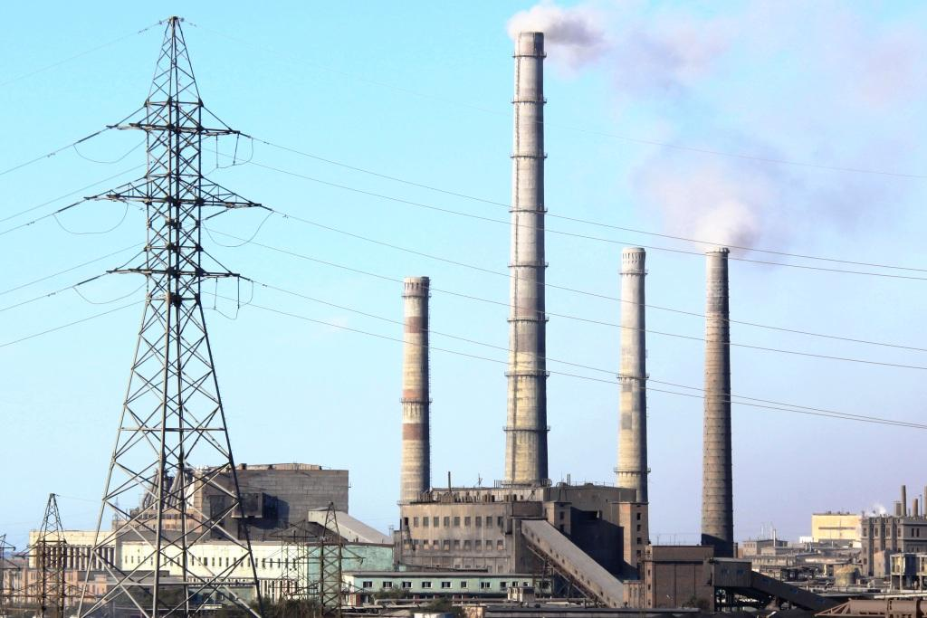
Благодарим
за внимание!

